Slide 1

Find Animal
20175148
우건희

Slide 2

목차
1
게임소개
2
주요 기술
3
개선점 및 특징
4
조작법 설명
5
시연 자료

Slide 3

Part 1,
게임 소개
ⓒSaebyeol Yu. Saebyeol’s PowerPoint

Slide 4
Part 1,
게임 소개
1
각 지형에 소환된 동물
2
숨어있는 동물을 찾기
3
캐릭터의 몬스터 볼로 잡기

Slide 5
오픈월드 TPS

Slide 6

Part 2,
주요 기술
ⓒSaebyeol Yu. Saebyeol’s PowerPoint

Slide 7
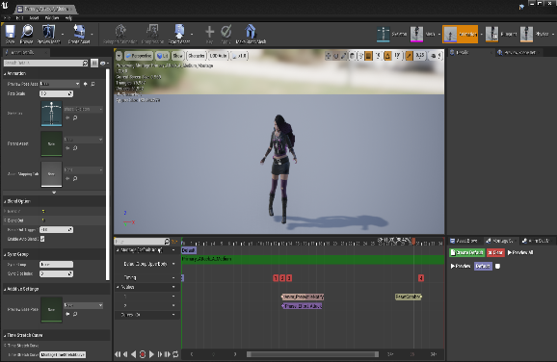
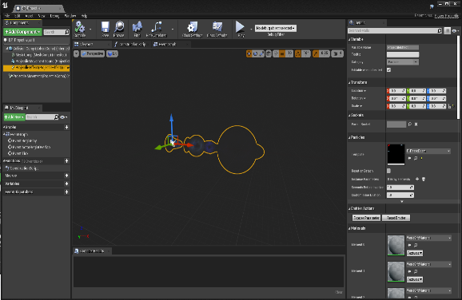
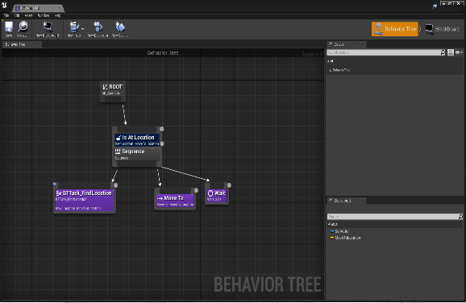
Part 2,
주요 기술
Montage
Effect / Sound
Behavior Tree
애니 메이션 몽타주를 이용하여 애니메이션을 조합하고 Notify를 통한 이벤트를 만들어 스켈레톤에서 만든 소켓에서 Throw 이벤트를 발생시킨다..
CPP 파일에서 상속 받은 Particle System과 Sound System을 이용하여 던진 구체에 이펙트와 사운드를 입혔다.
동물들의 이동을 알아서 하게 만들기 위해 AI가 필요하다. BlackBoard와 Behavior Tree를 이용하여 동물의 이동을 자율화 시키고 BluePrint로 확장시켜 동물들에게 적용시켰다.

Slide 8

Part 3
개선점 및 특징
ⓒSaebyeol Yu. Saebyeol’s PowerPoint

Slide 9
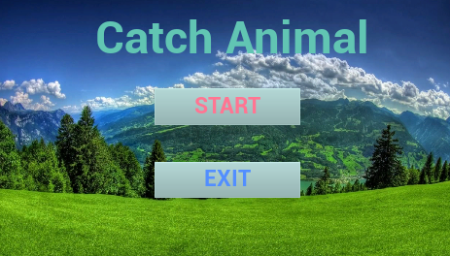
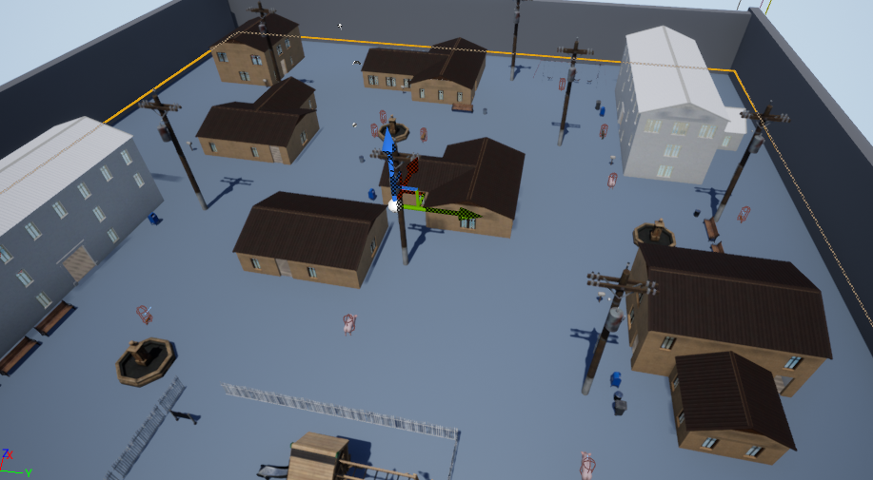
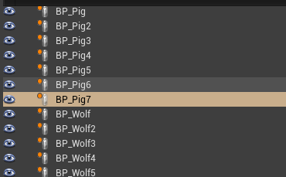
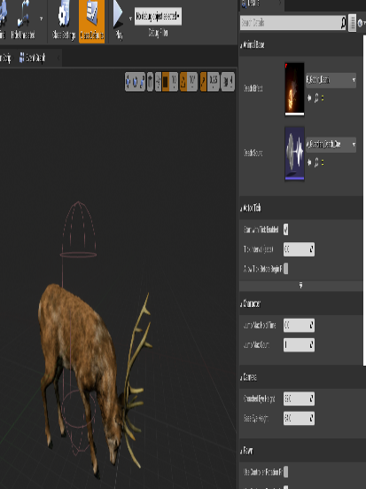
Part 3,
개선점 및 특징
001
002
003
004
시작 UI
Level 개선
동물들 자동 스폰
똑같은 소리

Slide 10
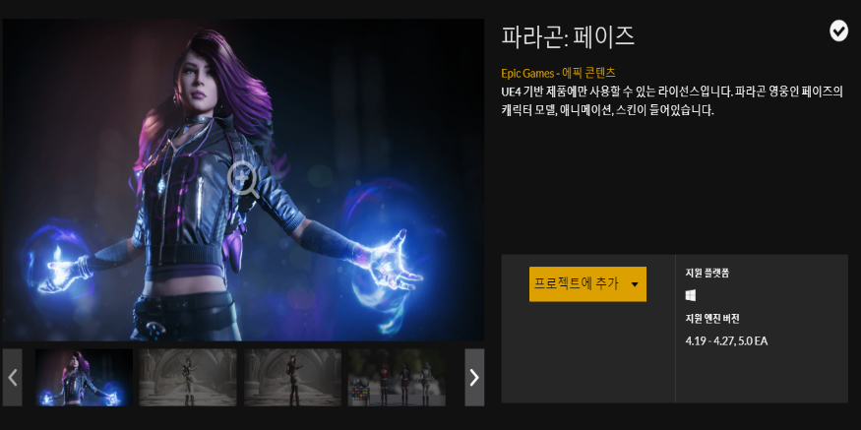
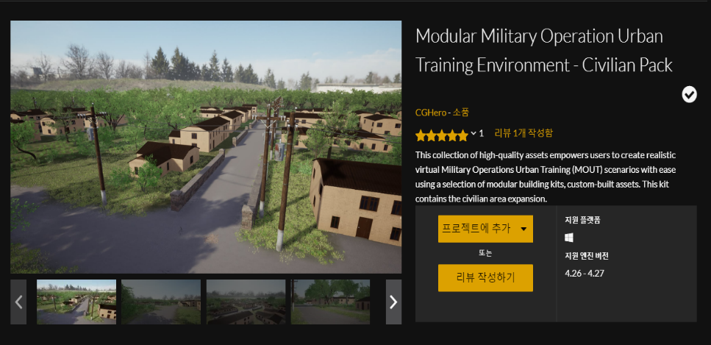
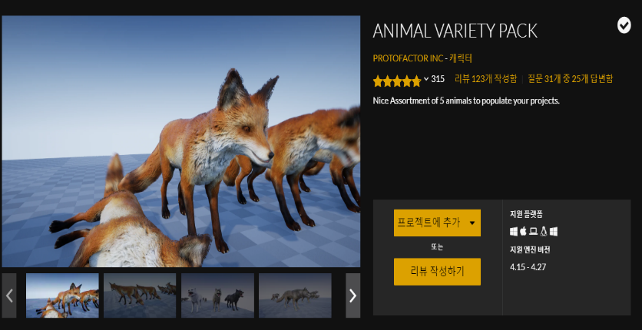
Part 3,
개선점 및 특징
다양한 에셋 활용

Slide 11

Part 4,
조작법 설명
ⓒSaebyeol Yu. Saebyeol’s PowerPoint

Slide 12
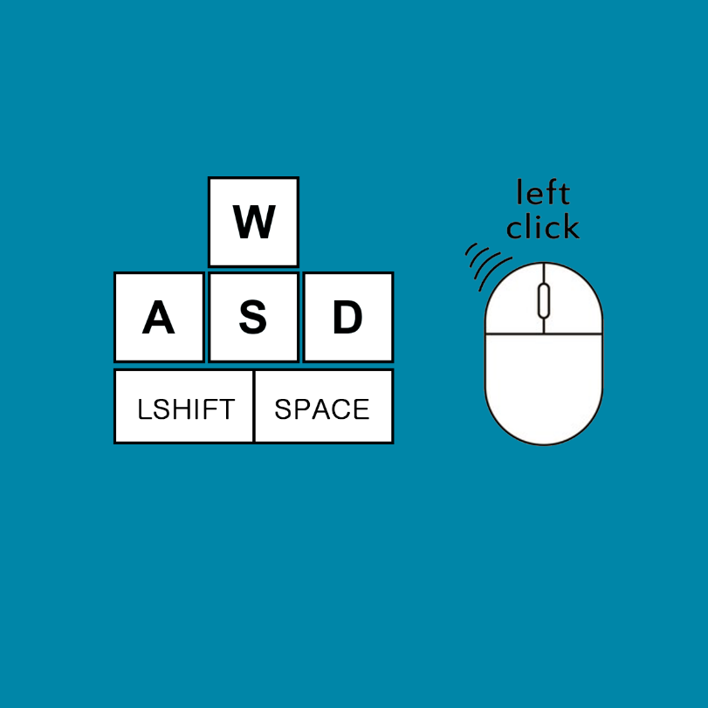
Part 4,
조작법 설명
W : 전진
A : 좌로 이동
S : 후진
D : 우로 이동
LSHIFT : 달리기
SPACE : 점프
LEFT CLICK : 볼 던지기

Slide 13

Part 5,
시연 자료
ⓒSaebyeol Yu. Saebyeol’s PowerPoint

Slide 14
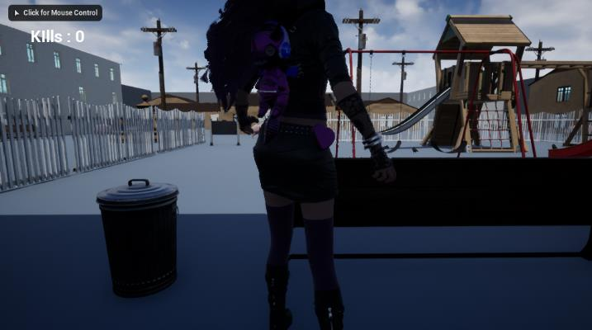
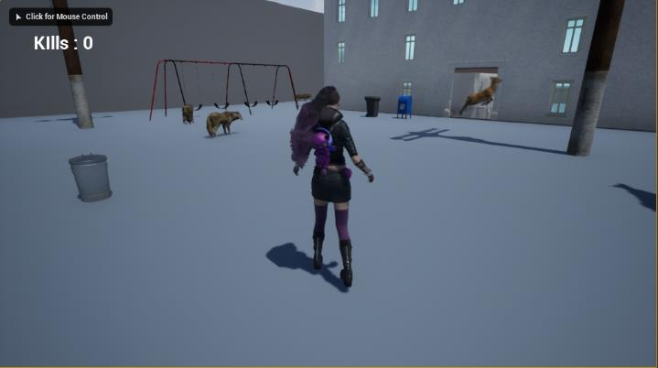
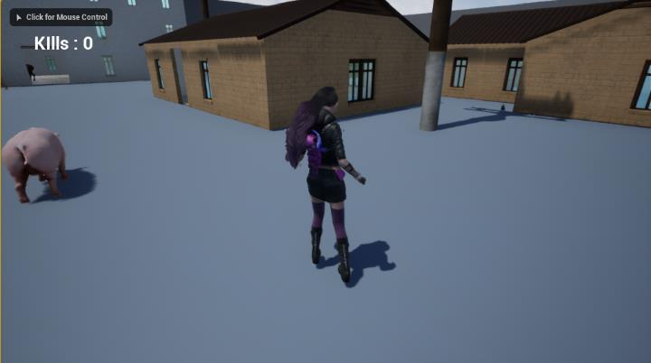
Part 5,
시연 자료 (스크린샷)

Slide 15
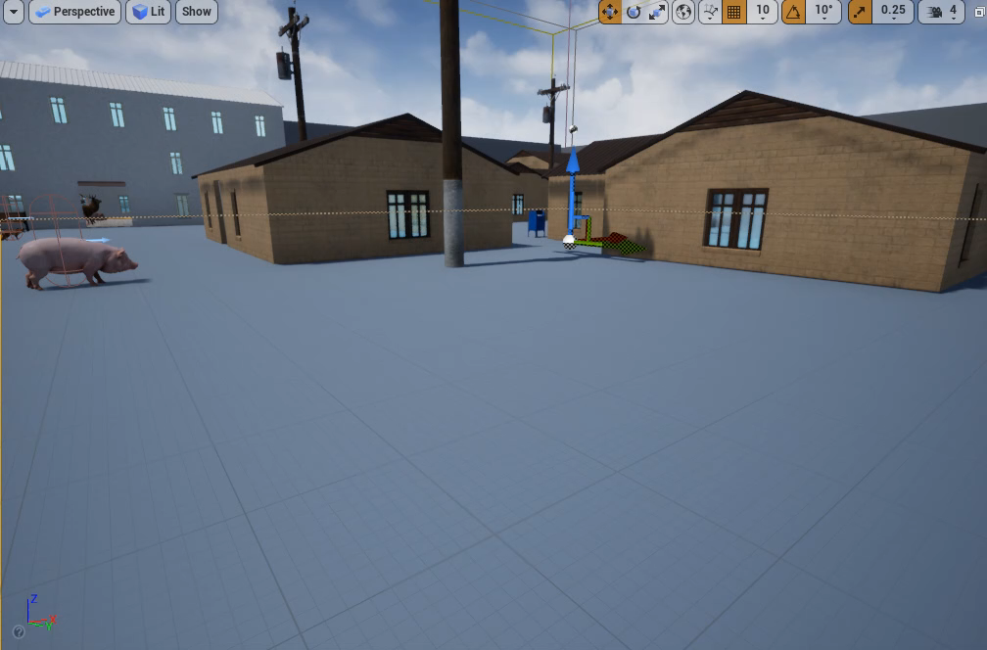
Part 5,
시연 자료(동영상)

Slide 16

감사합니다

